Slide 1
Приложение оптимизации рабочего процесса «AntWork»
Иванова Д.И. 32И
Краснодубская В.А. 32И

Slide 2
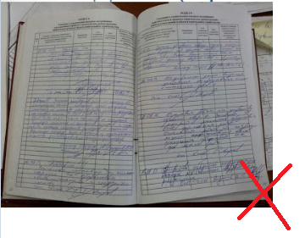
Зачем?
Упрощает процесс учета работников
отказ от огромных журналов, в которых должен отметиться
каждый работник;
работник не сможет отметиться без ввода случайного актуального кода;
возможность отследить прогулы и опоздания;
администратор может не присутствовать на рабочем месте,
но получать данные актуальные данные;

Slide 3
Зачем?
Коммуникация персонала и администратора
Теперь выдать задания персоналу возможно без личного общения;
Нет необходимости узнавать выполнено ли поручение, администратор получит эти данные в программе;
Для мотивации введено поле рейтинга;
Возможность в любой момент удалить задачу на выполнение;
Для связи нужен всего лишь интернет

Slide 4
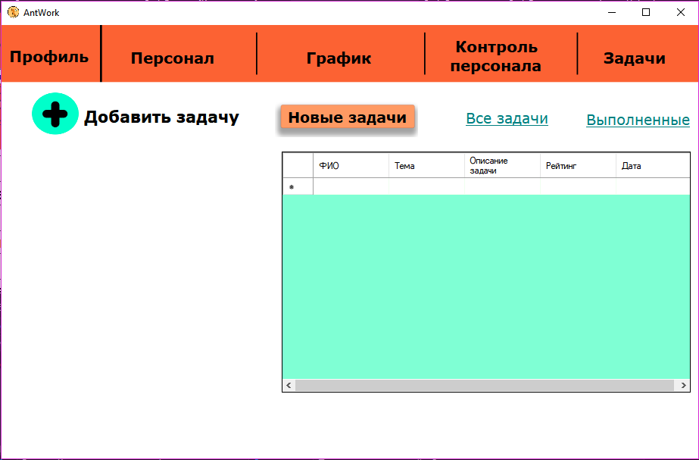
Программа администратора
Среда разработки: Visual Studio 2019
ЯП: С#
Интерфейс: Windows Forms
Задача: передача данных от администратора к работникам в реальном времени.
Решение: запись и чтение xml файлов, используя механизмы сериализации и десерилизации, далее загрузка или скачивание файла с объектного хранилища AmazonS3.
Главное окно

Slide 5
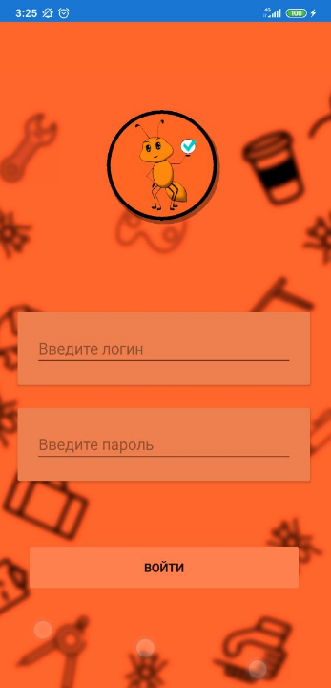
Приложение работника
Среда разработки: Visual Studio 2019
ЯП: С#
Фреймворк кроссплатформенной
разработки: Xamarin
Расширенный язык разметки: Xaml
Задача: передача данных от работника к администратору в реальном времени.
Решение: запись и чтение xml файлов, используя механизмы сериализации и десерилизации, далее загрузка или скачивание файла с объектного хранилища AmazonS3.
Вход в приложение

Slide 6
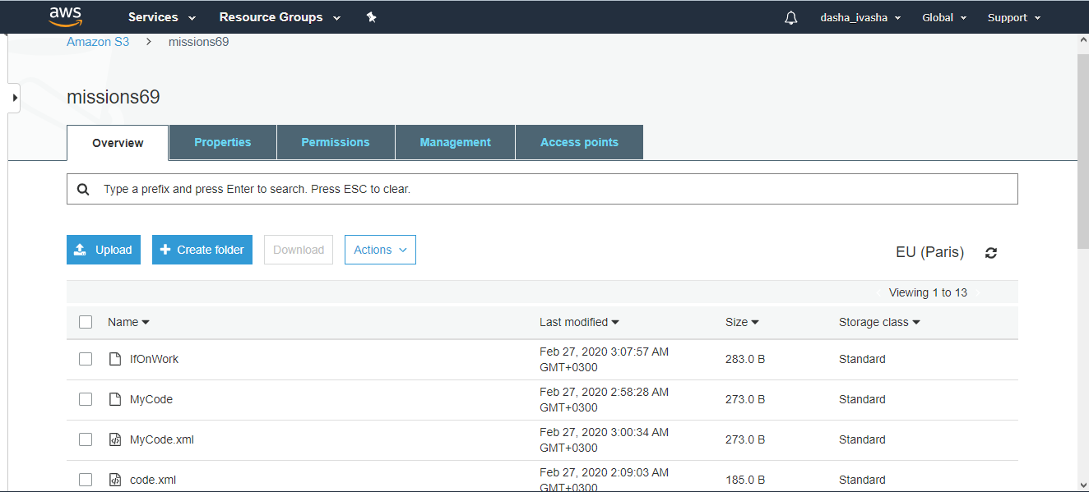
AmazonS3
Amazon Simple Storage Service (Amazon S3) — онлайновая веб-служба, предлагаемая Amazon Web Services, предоставляющая возможность для хранения и получения любого объёма данных, в любое время из любой точки сети, так называемый файловый хостинг.

Slide 7
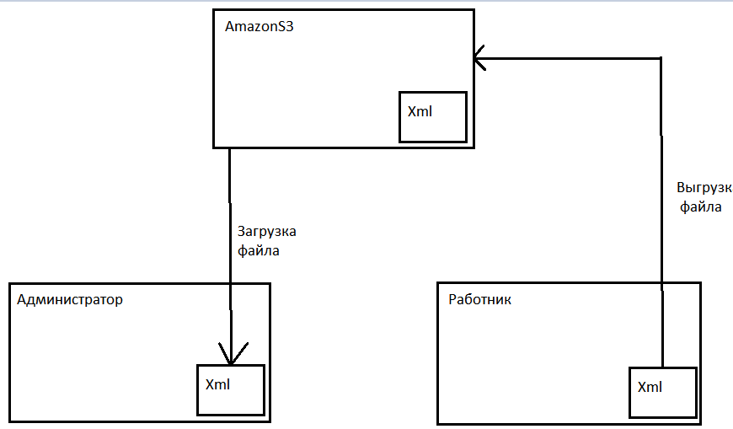
AmazonS3

Slide 8
Видео

